Slide 1
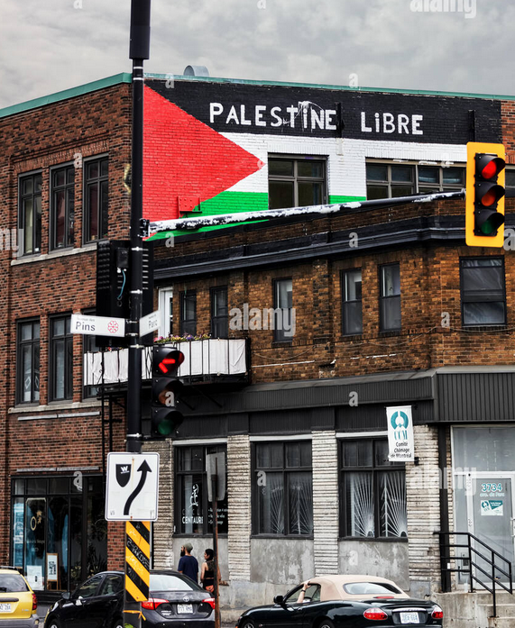
Liberté pour la Palestine
Montréal, Québec

Slide 2
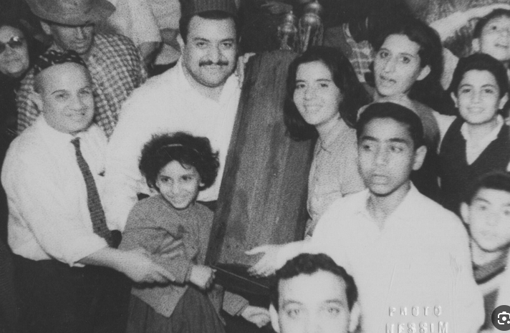
La famille Ben-Shimon, Maroc
La famille Ben-Shimon

Slide 3
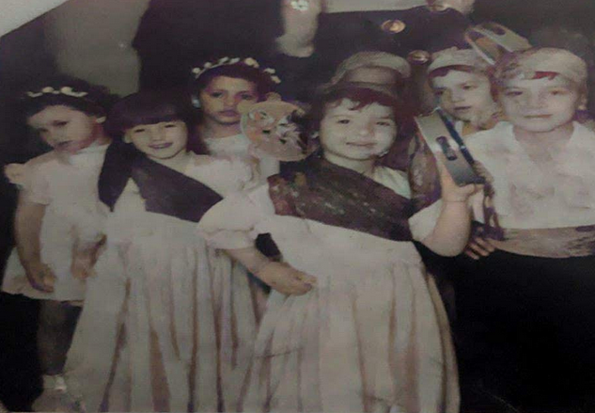
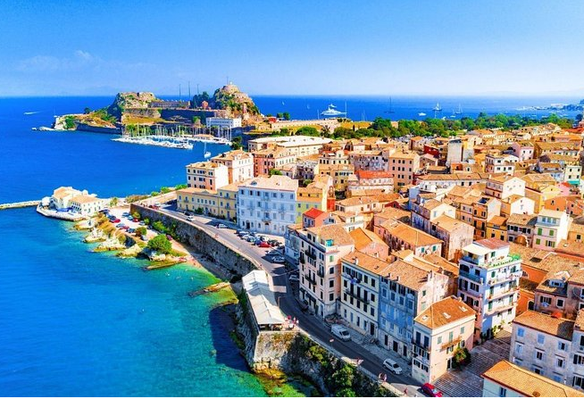
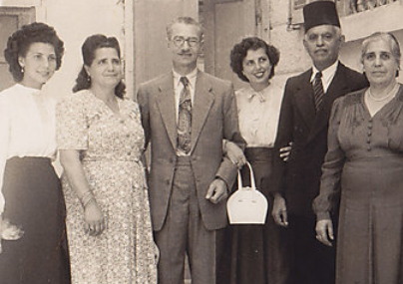
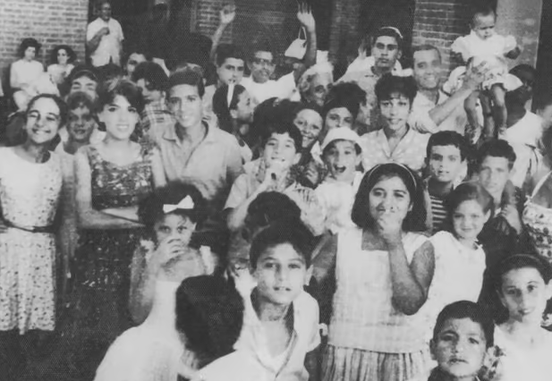
Corfou et la famille Moustaki à Alexandrie, Egypt
Ma mère
La communauté juive en Égypte

Slide 4
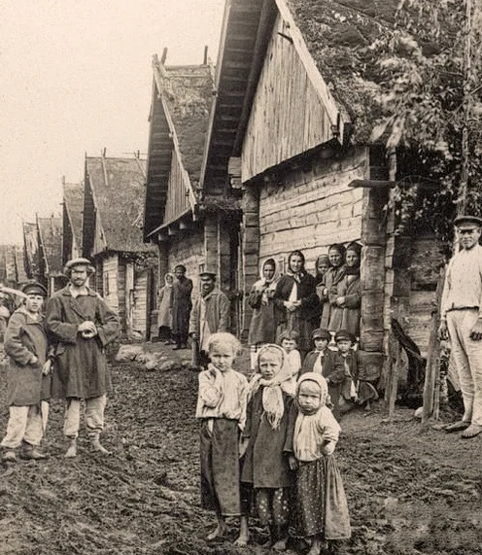
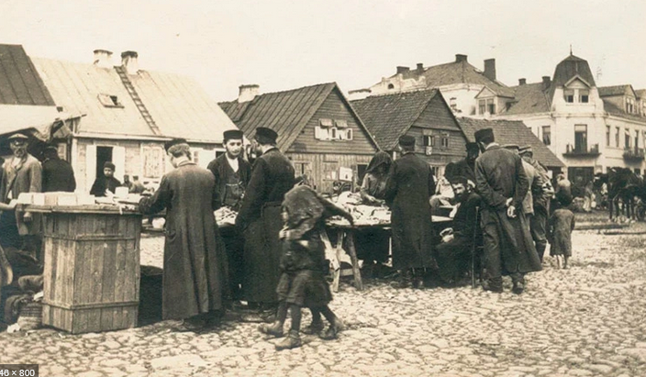
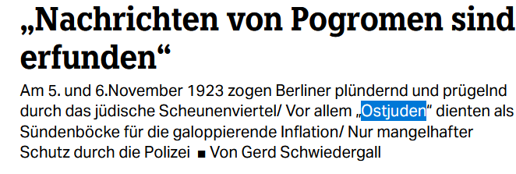
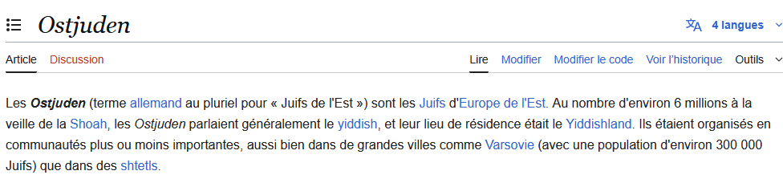

Slide 5
Un titre typique de l'époque
  « Agitation au Caire : les Frères musulmans et des éléments incontrôlés soupçonnés dans une affaire d'attentat »
*De nombreuses études le démontrent.
L'explication du pourquoi, Ilan Pappé :
  « Il existe des preuves que certains agents sionistes ont encouragé ou même orchestré des actes de violence contre les communautés juives dans les pays arabes, dans le but d’accélérer leur migration vers Israël. »
— Ilan Pappé, Le nettoyage ethnique de la Palestine, p. 175
  « Le Mossad était impliqué dans des opérations secrètes qui comprenaient des attaques sous fausse bannière destinées à effrayer les communautés juives dans les pays arabes, les poussant à fuir. »
— Ilan Pappé, Entretien avec Al Jazeera English, 2010 (citation approximative)

Slide 6
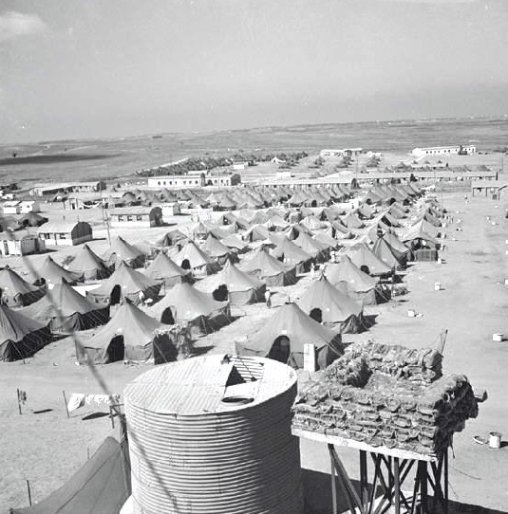
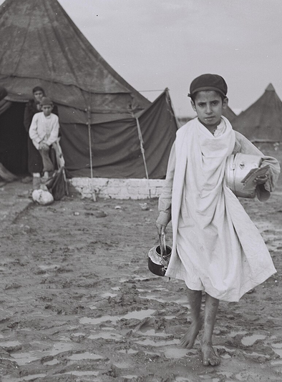
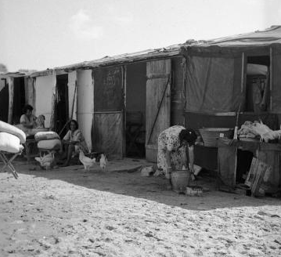
Camps de réfugiés juifs en Israël, entre les années 1950 et 1970

Slide 7
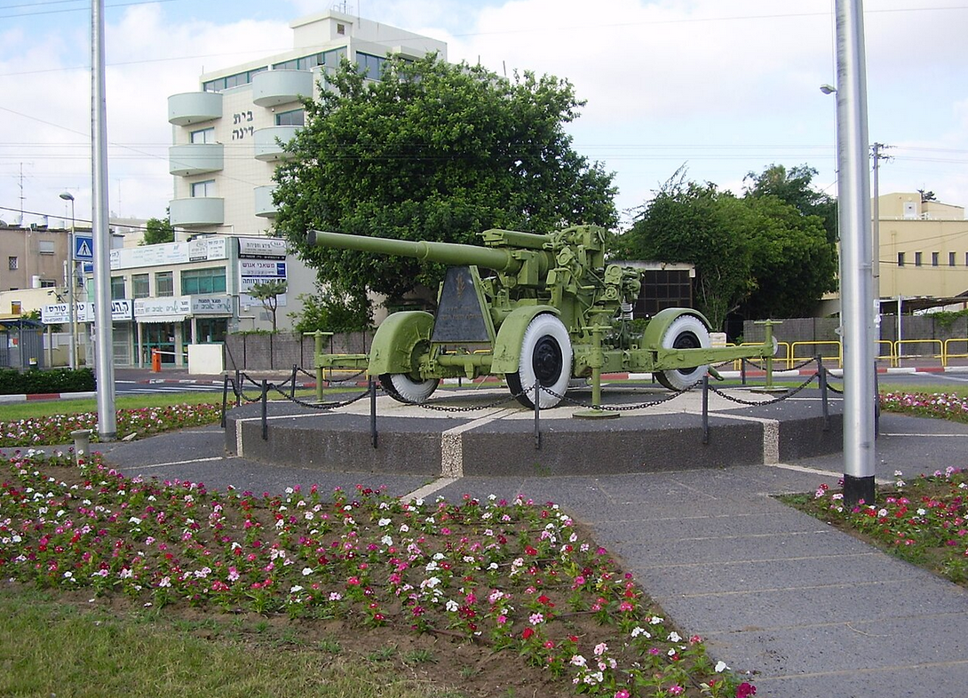
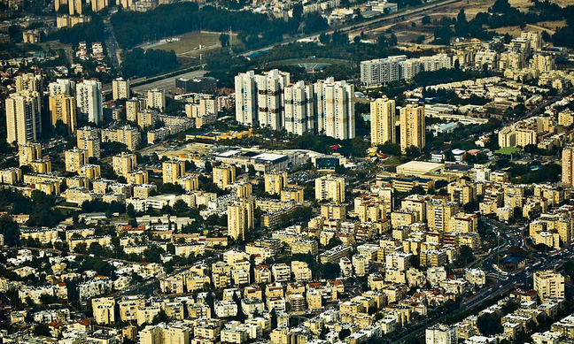
Place du Canon, Kiryat Motzkin

Slide 8
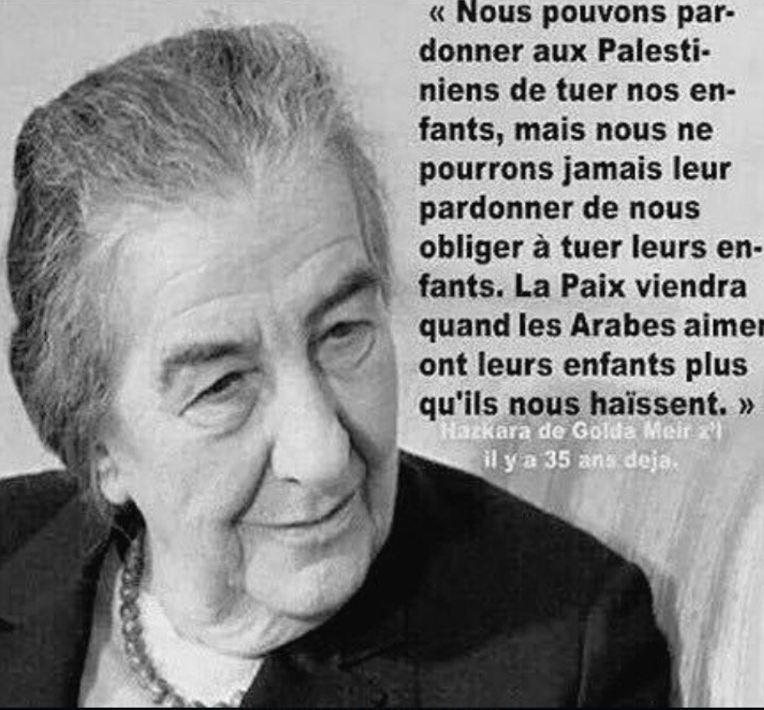
Golda Meir, la quatrième Première Ministre d'Israël (entre 1969 et 1974)

Slide 9
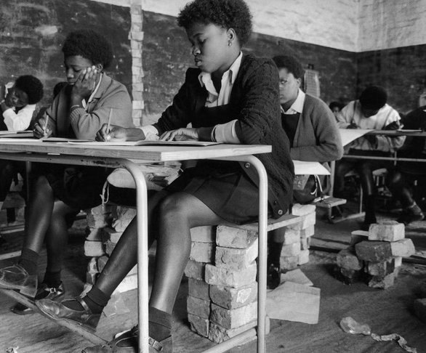
Apartheid
L’apartheid (mot afrikaans partiellement dérivé du français, signifiant « séparation, mise à part ») était une politique ségrégative dite de « développement séparé » qui affectant séparément, selon des critères raciaux ou ethniques hiérarchiquement distincts, des populations dans des zones géographiques déterminées.

Slide 10
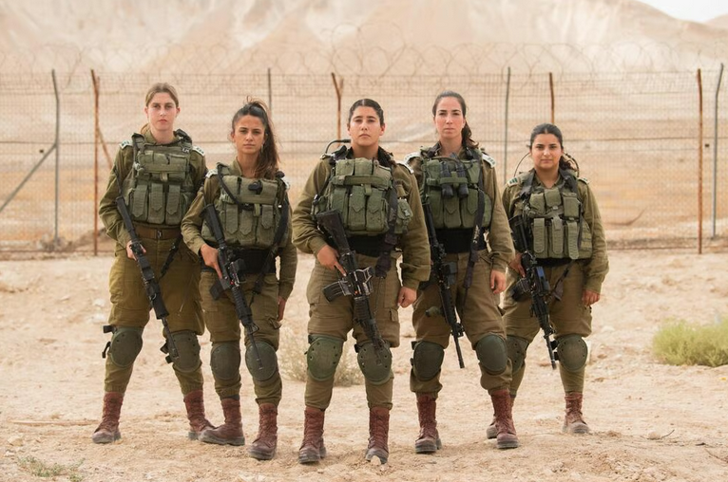

Slide 11
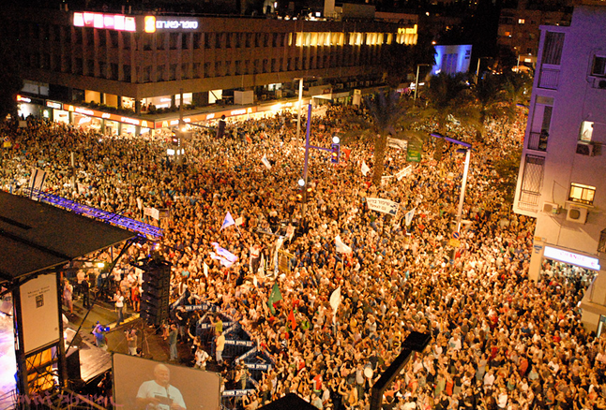
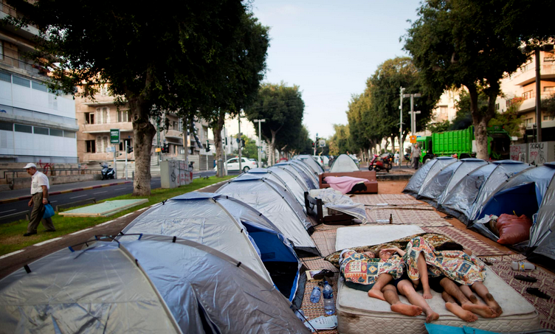
Manifestation 2011, boulevard Rothschild et les rues de Tel Aviv, Israël

Slide 12
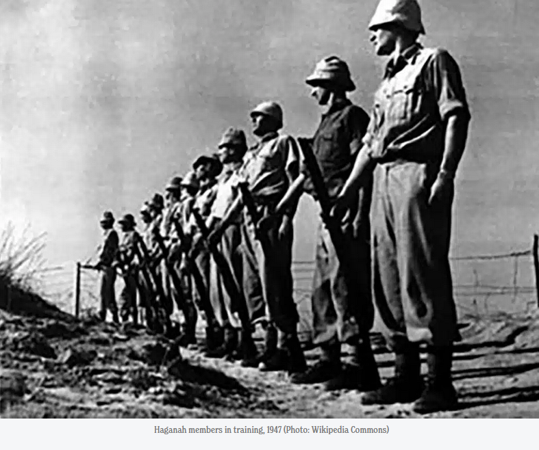
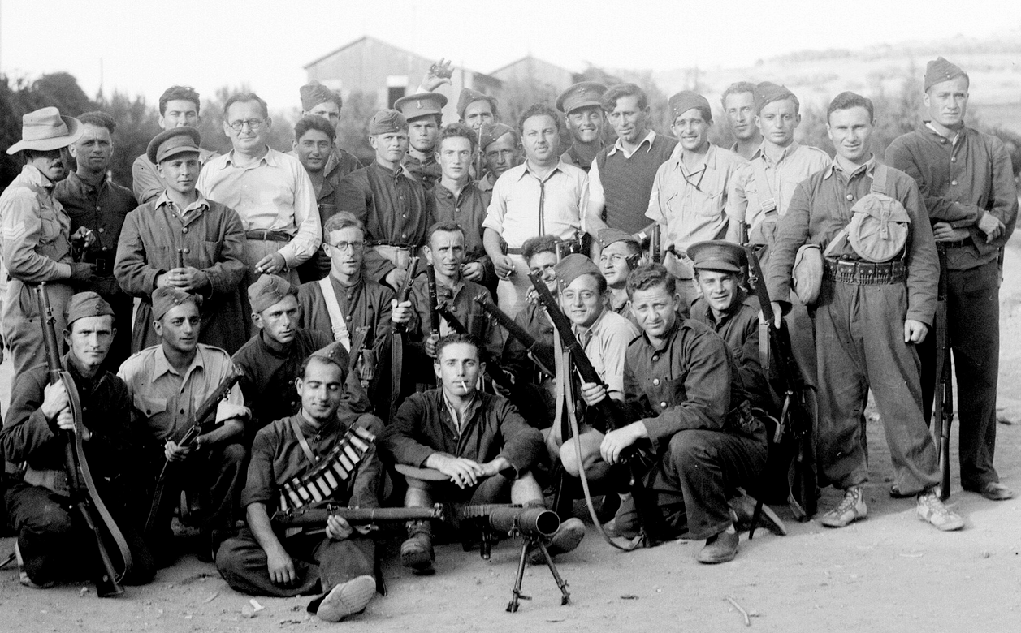
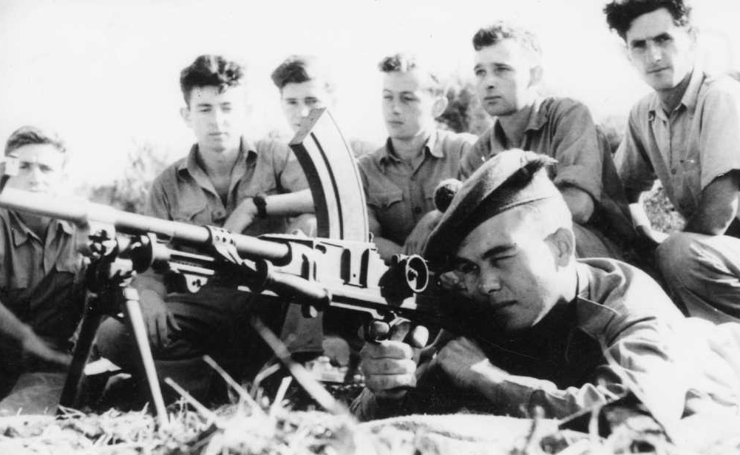
Les membres des colonies Rothschild, les années 1930 , Palestine
« Le sionisme est une action dans laquelle nous [les sionistes juifs allemands] sommes les réalisateurs et les Juifs d’Orient [en référence aux Juifs d’Europe de l’Est] sont les acteurs. »
~ Franz Oppenheimer, 1909

Slide 13
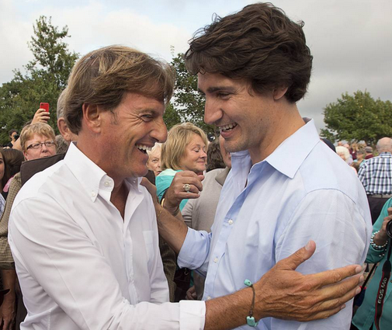

v
Stephen Bronfman, le principal collecteur de fonds du Parti libéral avec un ami de longue date

Slide 14
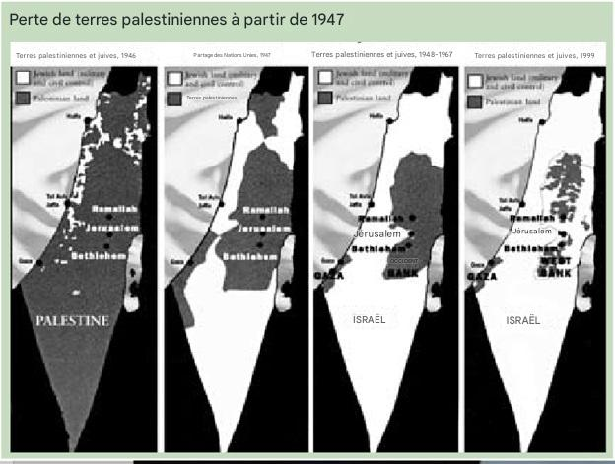

Slide 15
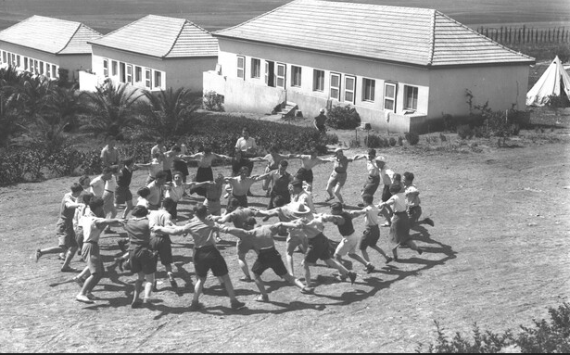
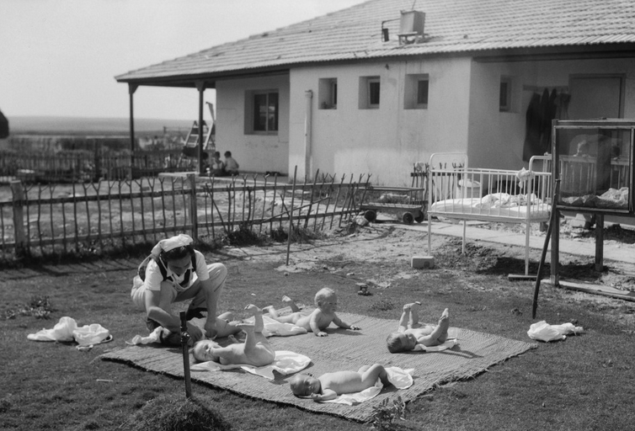
Les colonies Rothschild, les années 1930, Palestine

Slide 16
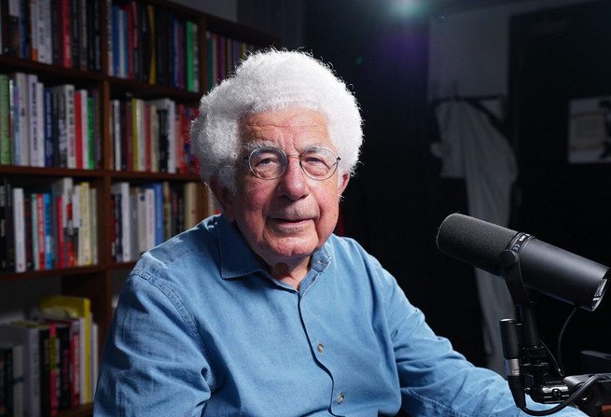
Avi Shalem (Juif d'origine irakienne, ancien Israélien)
« Le sionisme est une chose ashkénaze. »
Il a également écrit un livre de recherche sur la façon dont toutes les tentatives israéliennes de parvenir à un processus de paix étaient une imposture.

Slide 17
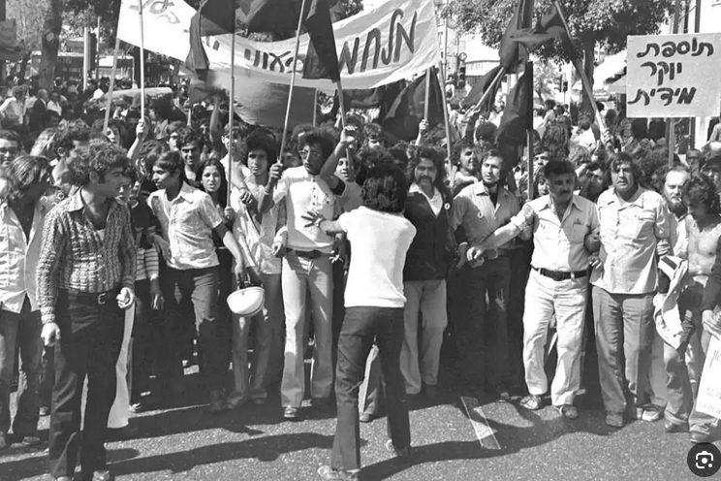
Les Black Panthers juifs, les années 1970, Israël

Slide 18
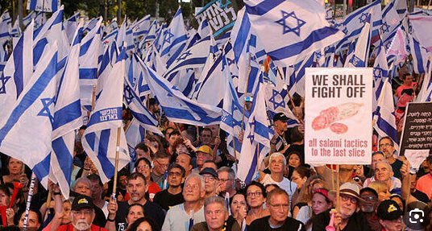
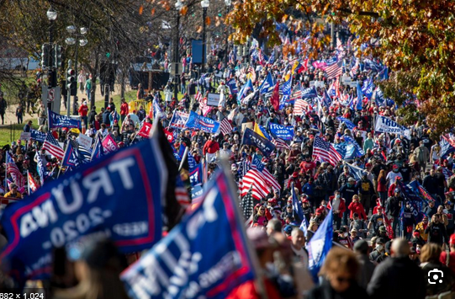
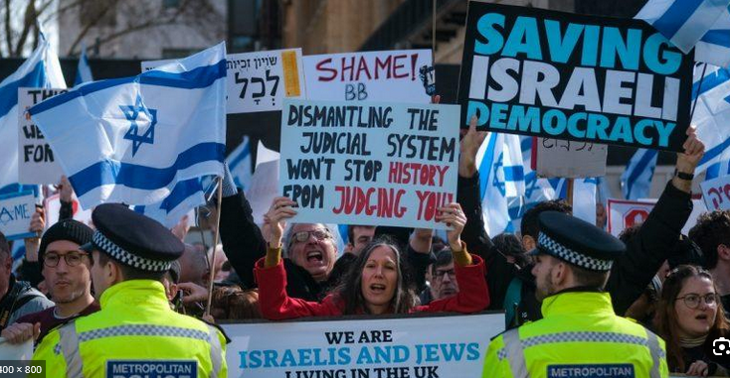
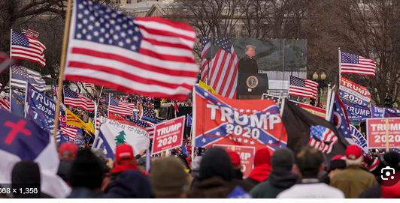
v
ה
Les manifestations contre la réforme du système judiciaire en Israël de 2023
Rassemblement de Trump

Slide 19
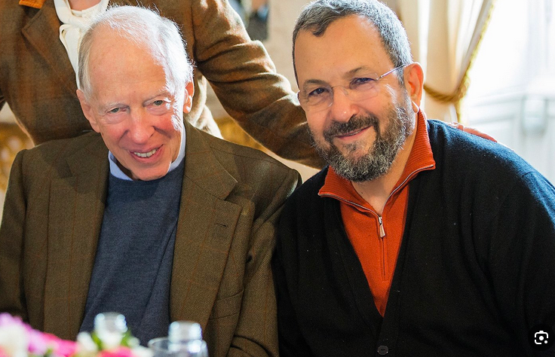
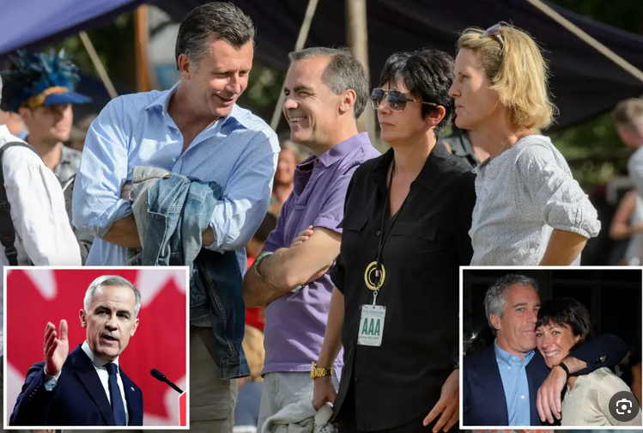
Jacob Rothschild, Ehud Barak, et un autre ami d'Epstein, Mark Carney

Slide 20
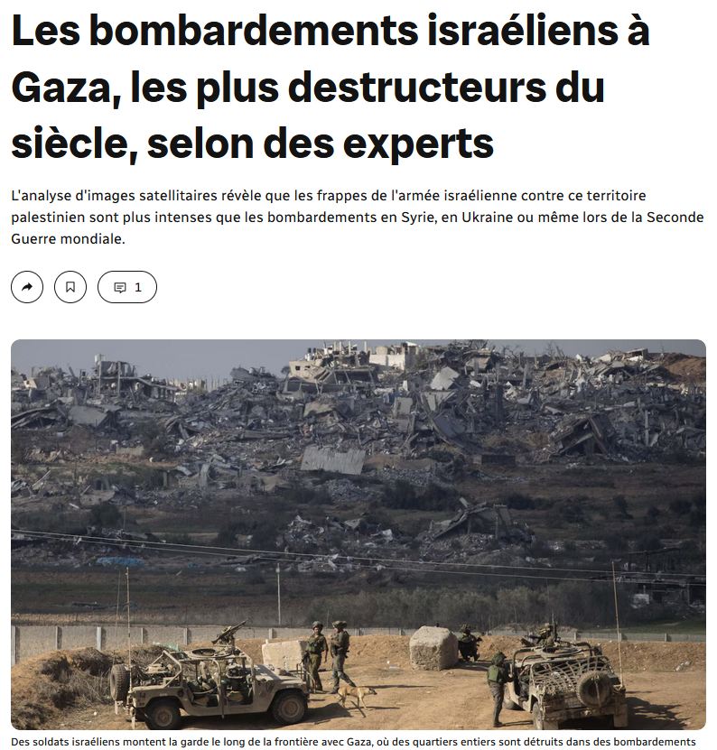

Slide 21
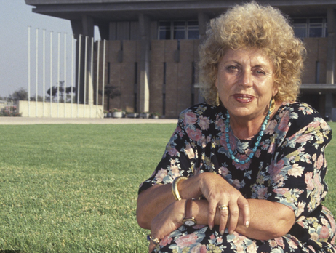
Shulamit Aloni, du parti travailliste
« …la plupart des citoyens israéliens ne savent pas, ou ne se soucient pas, du fait que lorsqu’ils vont aux urnes, ils élisent, entre autres, des représentants au Congrès sioniste mondial. (...) Si le mouvement sioniste était contraint de faire en Israël ce qu’il fait dans d’autres pays — c’est-à-dire recruter des membres cotisants et organiser des élections spécifiques pour le Congrès sioniste mondial — on découvrirait peut-être un nombre embarrassant de sionistes dévoués en Israël. »

Slide 22
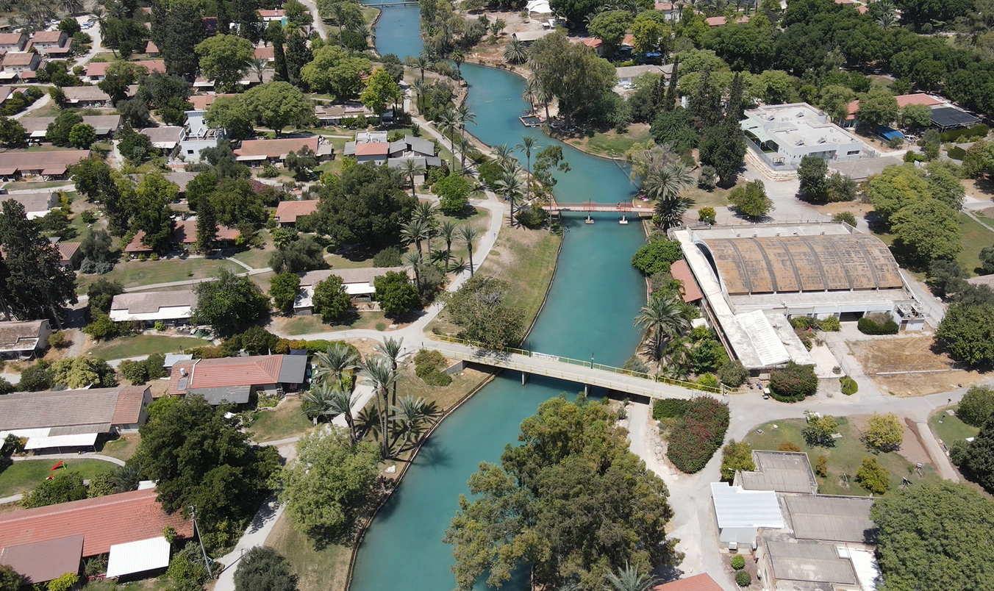
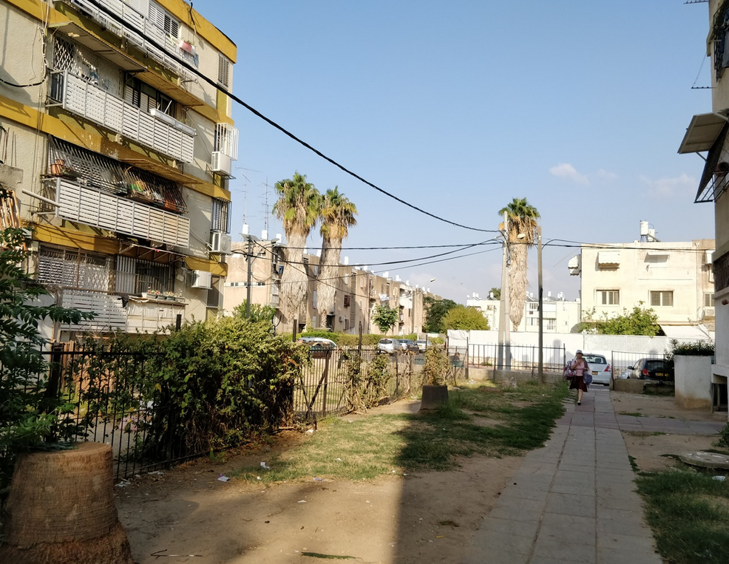
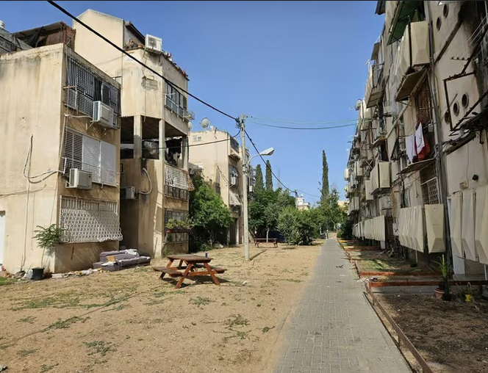
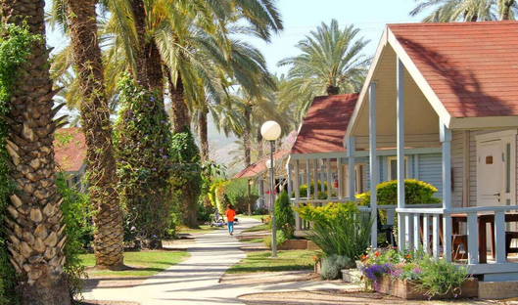
L'apartheid en Israël
Kibboutzim : les sionistes ashkénazes qui représentent 8 % de la population (ils reçoivent plus de 95 % des impôts)
Les camps de réfugiés où vivent encore certains Juifs

Slide 23
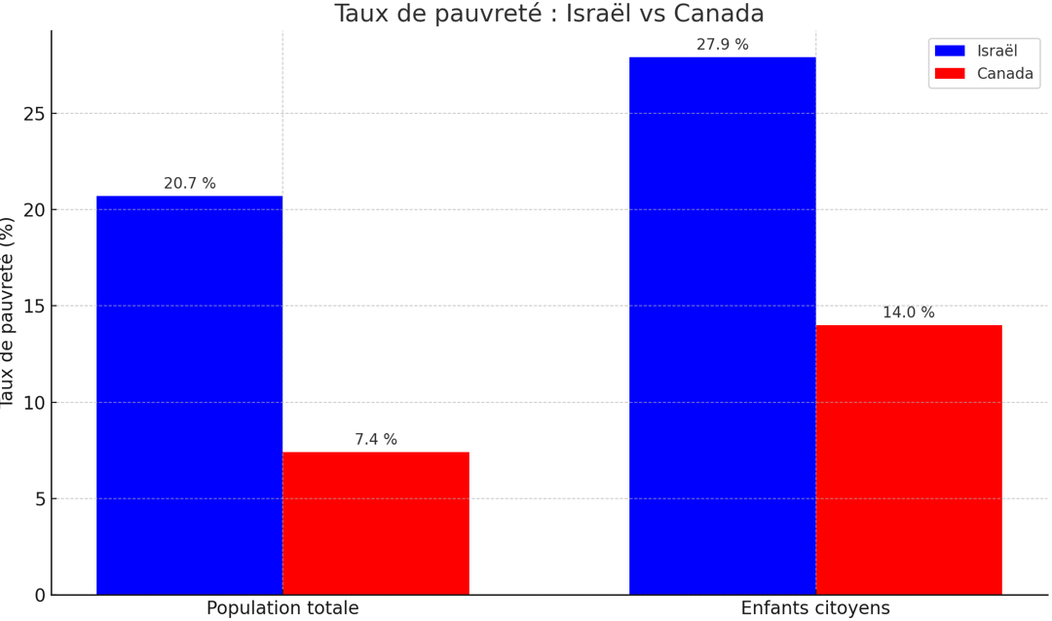
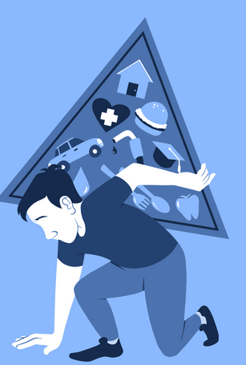
*Rappel important : les données n’incluent pas les Palestiniens dans les camps de réfugiés.
Israël a été classé comme le pays le plus cher parmi ceux de l’OCDE, avec un coût de la vie supérieur de 38 % à la moyenne de l’OCDE, et de 53 % à celle de l’Union européenne.
Israël est le pays le plus riche du Moyen-Orient.
Israël est également le deuxième pays au monde en termes de nombre de milliardaires par habitant.
Les taux d’imposition en Israël sont parmi les plus élevés au monde.
Israël détient encore plus de monopoles que les États-Unis ou tout autre pays européen.
Plus de 80% des terres en Israël appartiennent aux membres des kibboutzim, c'est-à-dire aux mains de 8% de la population.
En Israël, il y a eu en moyenne une guerre tous les trois ans depuis 1948.
20,7 % de la population israélienne vit dans la pauvreté et 27,9 % des enfants vivent en dessous du seuil de pauvreté. À titre de comparaison, au Canada, ce chiffre est de 7,4 % de la population et de 14 % des enfants.

Slide 24
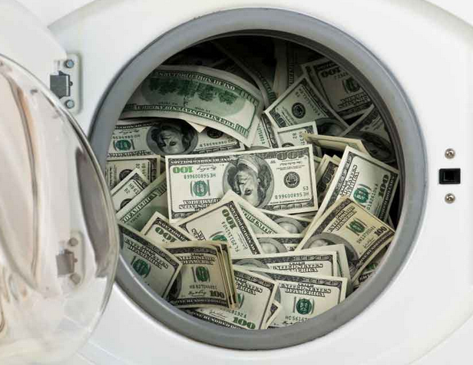
Violations de la loi :
ϖ Blanchiment d'argent
ϖ Organisation d'événements fictifs
ϖ Fraude ou détournement de ressources publiques
ϖ Fraude envers le public
ϖ Abus de pouvoir

Slide 25
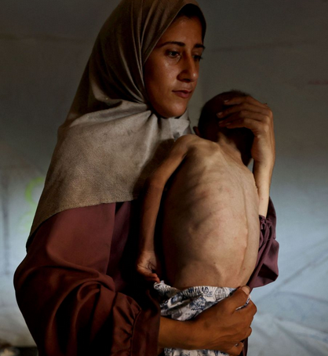
Que peut-on faire pour aider les Palestiniens ?
S'informer – Lire des sources fiables sur la situation.
Partager l'information – Parler autour de soi, sur les réseaux sociaux.
Soutenir les ONG – Faire un don à des organisations humanitaires actives sur le terrain.
Participer à des manifestations – Montrer sa solidarité publiquement.
Écrire à ses représentants – Demander des actions politiques en faveur des droits des Palestiniens.
Boycotter les produits de l’occupation – Refuser de soutenir l’économie de la colonisation.
Soutenir la culture palestinienne – Lire, écouter, regarder, transmettre.
Éduquer les jeunes – Sensibiliser les enfants et les étudiants aux droits humains.
Créer des alliances – Travailler avec d'autres groupes pour la justice.
Rester engagé·e – Ne pas se décourager. La solidarité est un chemin long

Slide 26
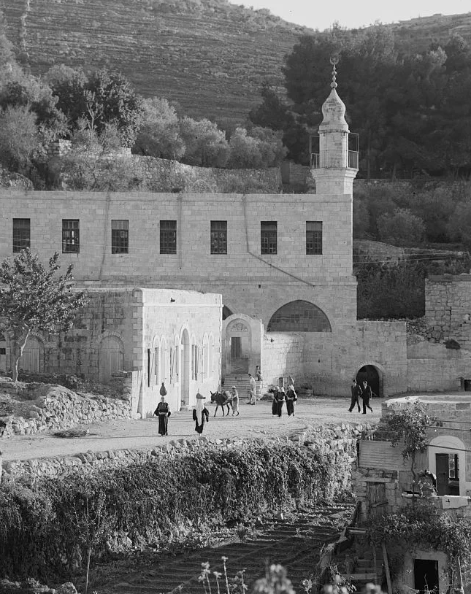
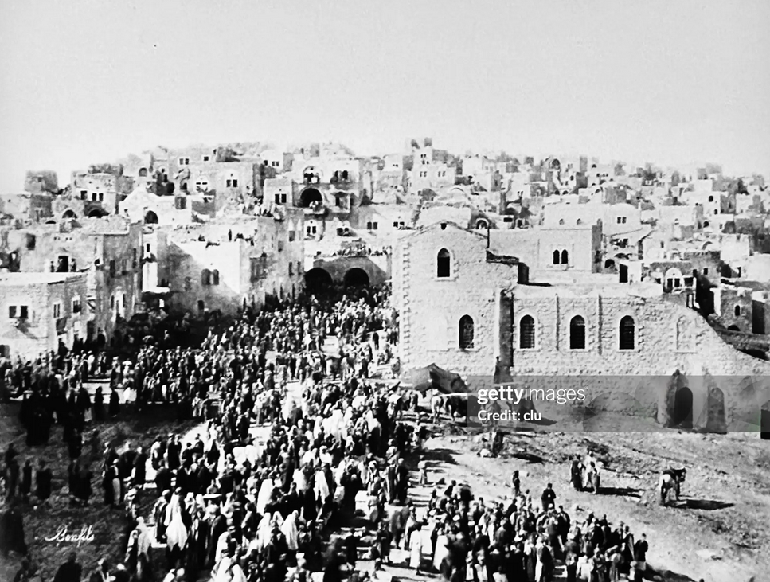
Merci de votre écoute
Bethléem, arrivée des pèlerins à Noël, 1875
Village palestinien avant la Nakba

